Slide 1
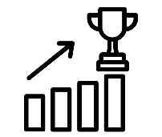
De verborgen impact
Alles voor een eco-positief leven
Begrippen
Keuze boom
Recyclen
Spijkerbroek (case)
IBS Thema
Projectmanagement
Financiën
Marketing & communicatie
De verborgen impact
Samenwerken
IBS Toetsing
Kennistoets
Plan van aanpak
Presentatie
Week 1 | Week 2 | Week 3 | Week 4 | Week 5 | Week 6 | Week 7 | Week 8 | V | Week 9 | Week 10
Notes:
Impact top 10
Je kunt de top 10 van de verborgen impact benoemen, in volgorde plaatsen en indelen in de 4 sectoren
Keuzeboom
Welke stappen kun je zetten om de impact van je voedsel te verkleinen.
Biologische versus industriële landbouw
Kenmerken en verschillen kunnen benoemen
Rundvlees
Beschrijving van de case rundvlees en de verschillende soorten impact bij de productie van rundvlees

Slide 2
Vorige les
Top 10 samen gevat resulteert in 4 sectoren
Eten & drinken
Spullen
Huis
Vervoer

Slide 3
Rundvlees case

Slide 4
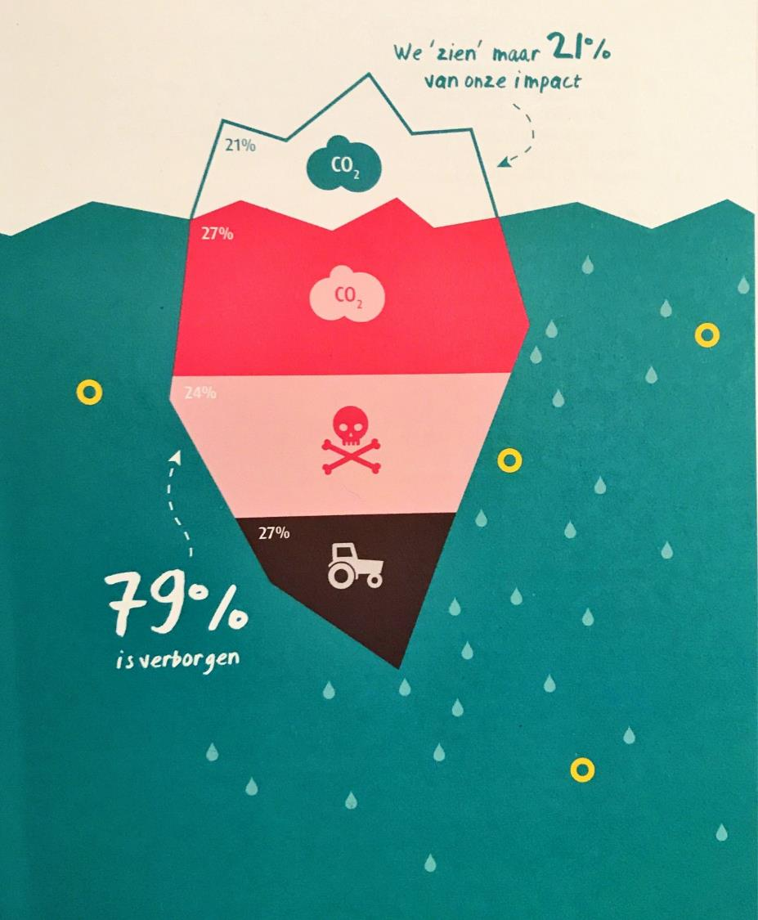
Aandeel verborgen impact
4/5 van impact niet zichtbaar
Impact is dus enorm…
Blinde vlek…
Moeten terug naar 25% van huidige impact voor draagkracht planeet
Gaan we niet redden met alleen beperking zichtbare impact..

Slide 5
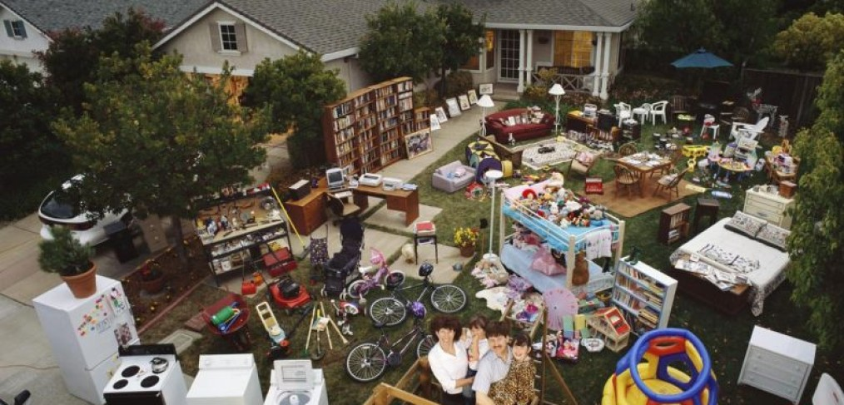
Spullen

Slide 6
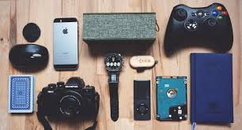
Spullen
Grote impact!

Slide 7
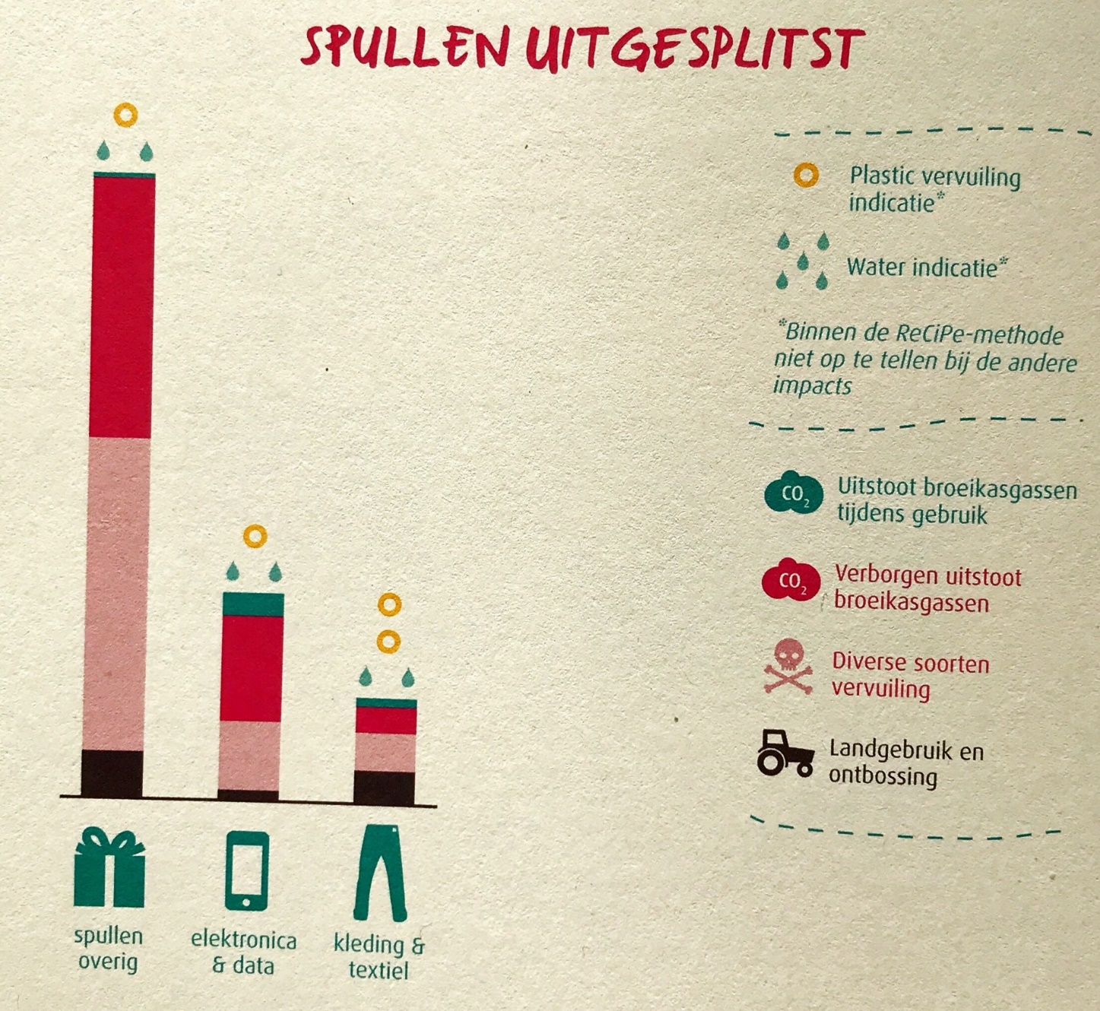
Spullen uitgesplitst
Boeken
Gadgets
Kleding
Tassen
Tuingereedschap
Elektronische apparaten

Slide 8
Slimme spullen elektronica en data
Verbruik thuis en dataverkeer

Slide 9
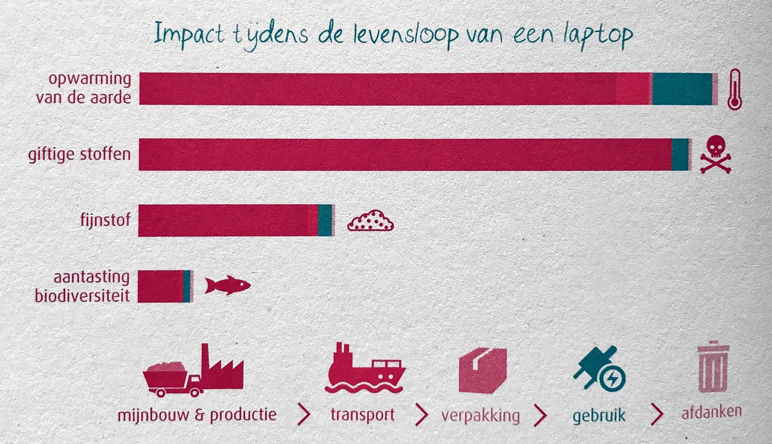
Laptop
Energie om op te laden en om te maken

Slide 10
Oplossingen?
Minder kopen ☺!
Recyclen
Verschillende vormen van recycling:

Slide 12
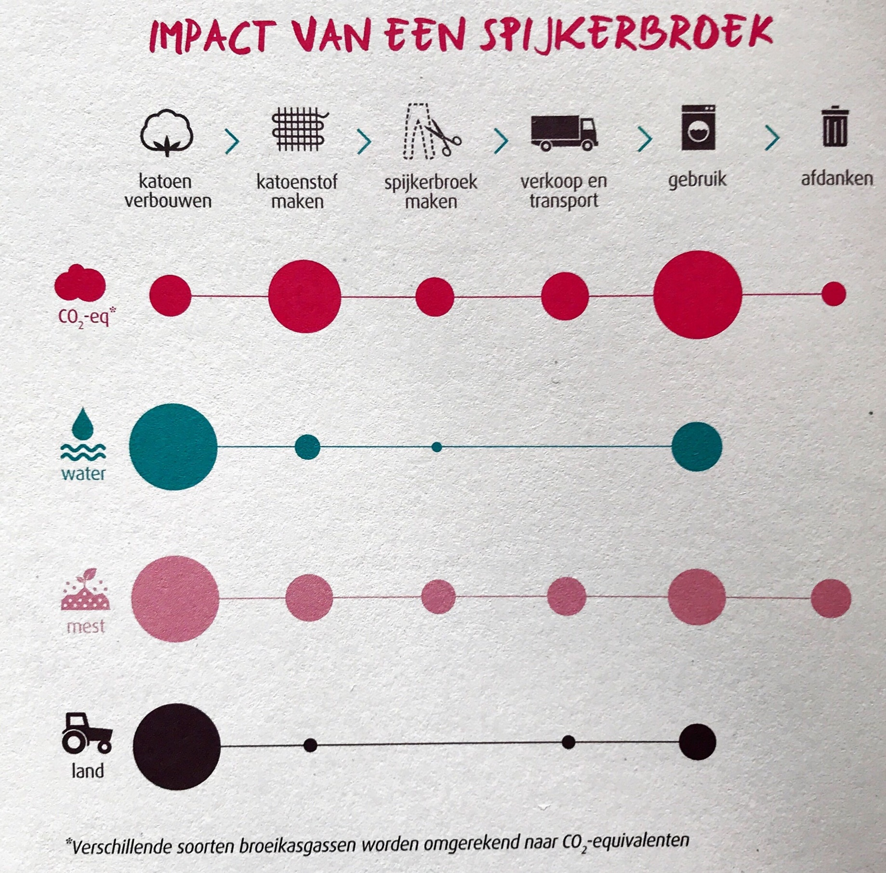
Case Spijkerbroek
CO2 en broeikasgassen
Water
Vermesting
Landgebruik
Notes:
Bladzijde 92 - 94

Slide 13
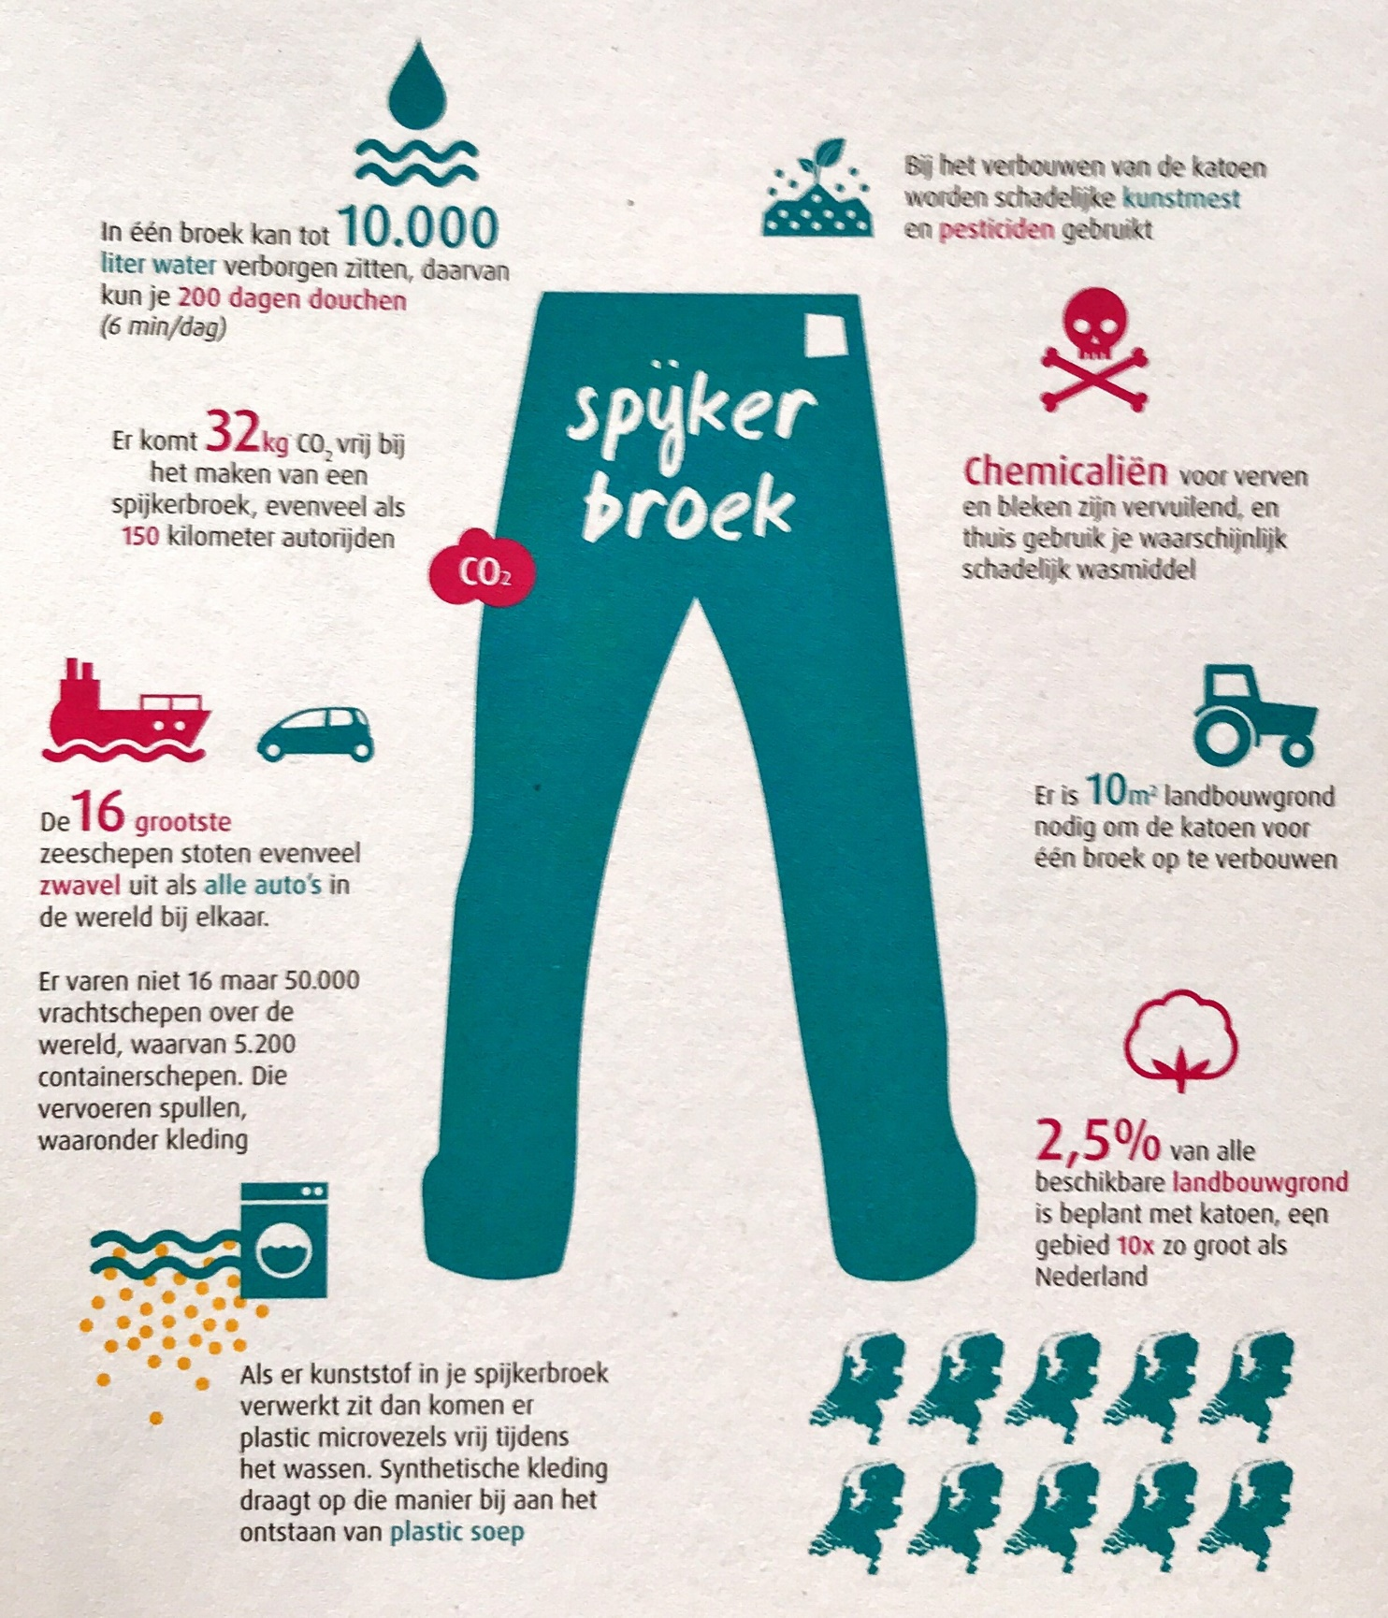

Slide 14
Opdracht Rank A Brand
Wat: Kies een merk en ga op zoek naar informatie over de duurzaamheid van dit merk.
Dit kan een spijkerbroek, shirt en/of tas zijn.
Beantwoord: Hoe kan jou item volgens jou duurzamer gemaakt worden, waar in de keten is volgens jou veel winst te behalen?
Mogelijke bronnen: Kleding: https://goodonyou.eco/

Slide 15
Opdracht future fashion
Hoe: Klassikaal
Hulp: Documentaire future fashion
Tijd: 45 minuten
Uitkomst: Je hebt kennis van verschillende soorten recyclingvormen.
Wat:Welke recyclingvormen komen er in de documentaire voor, geef een voorbeeld per soort.
Beantwoord: Waar in de keten is er volgens jou de meeste impact winst te halen
Notes:
Let op schrijf dit voor jezelf op bij je aantekeningen, volgende les bespreken wij de resultaten

